Slide 1
AIDS
Isabela Nishida
Marina Thie
Mônica Silveira
Yasmi Dias

Slide 2
Perfil do Paciente
Matheus Silva
66 anos
Ensino Fundamental Incompleto
Viúvo
Uso de redes sociais
Uso do Viagra
Diagnóstico: AIDS
TARV (Tratamento Anti-Retroviral)

Slide 3
Perfil do Paciente
Matheus Silva
66 anos
Ensino Fundamental Incompleto
Viúvo
Uso de redes sociais
Uso do Viagra
Diagnóstico: AIDS
TARV (Tratamento Anti-Retroviral)
Primeira Linha: TDF + 3TC + EFV
http://www.aids.gov.br/pcdt/7

Slide 4
Perfil do Paciente
Matheus Silva
66 anos
Ensino Fundamental Incompleto
Viúvo
Uso de redes sociais
Uso do Viagra
Diagnóstico: AIDS
TARV (Tratamento Anti-Retroviral)
Primeira Linha: TDF + 3TC + EFV
Substituto do TDF: AZT + 3TC + EFV
http://www.aids.gov.br/pcdt/7

Slide 5
Perfil do Paciente
Matheus Silva
66 anos
Ensino Fundamental Incompleto
Viúvo
Uso de redes sociais
Uso do Viagra
Diagnóstico: AIDS
TARV (Tratamento Anti-Retroviral)
Primeira Linha: TDF + 3TC + EFV
Substituto do TDF: AZT + 3TC + EFV
http://www.aids.gov.br/pcdt/7

Slide 6
Acompanhamento Farmacoterapêutico

Slide 7
Pré-Consulta
Relembramos o paciente da sua consulta mensal;
Consultamos sua ficha.

Slide 8
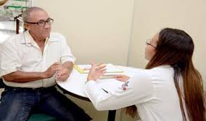
Consulta
Conversa com o paciente;
Retorno de comprimidos;
Nota-se palidez e pele amarelada.
http://www.aids.gov.br/pcdt/7

Slide 9
Consulta
Queixa-se de:
náuseas,
cefaleia,
alterações no paladar,
mal-estar,
insônia,
fadiga, principalmente.
Estado depressivo;
Sai pouco de casa;
Ingestão de álcool.
http://www.aids.gov.br/pcdt/7

Slide 10
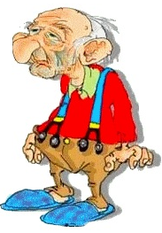
Pós-Consulta
Discussão entre farmacêuticos;
Fadiga e pele amarelada podem indicar anemia.

Slide 11
Pós-Consulta
Supôs-se que o paciente não seguia o tratamento de forma adequada, uma vez que havia sobra do medicamento;
Motivos prováveis:
Choque com diagnóstico
Estado depressivo
Consumo de álcool
Efeitos adversos do medicamento

Slide 12
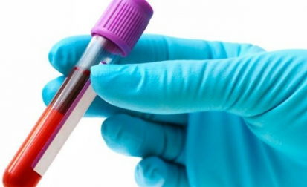
Terapia Farmacológica
Exame de sangue;
http://www.cff.org.br/userfiles/file/resolucoes/585.pdf

Slide 13
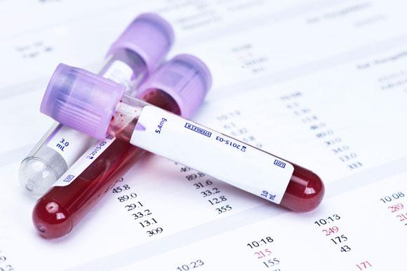
Terapia Farmacológica
Hemoglobina
Plaqueta
Neutrófilo
Exame de sangue

Slide 14
Terapia Farmacológica
Hemoglobina
Plaqueta
Neutrófilo
Toxicidade
Hematológica
Exame de sangue

Slide 15
Terapia Farmacológica
Hemoglobina
Plaqueta
Neutrófilo
Toxicidade
Hematológica
Exame de sangue
Troca do medicamento: AZT + 3TC + EFV

Slide 16
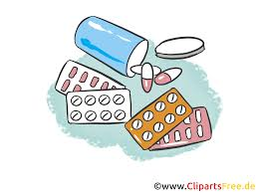
Terapia Farmacológica
Hemoglobina
Plaqueta
Neutrófilo
Toxicidade
Hematológica
Exame de sangue
Troca do medicamento: AZT + 3TC + EFV
ABC + 3TC + EFV

Slide 17
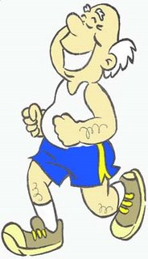
Terapia Não-Farmacológica
Explicação da importância em dar continuidade ao tratamento;
Alimentação saudável;
Prática de exercícios físicos;
Terapias complementares que melhorem a saúde e a autoestima;
Participação de grupos de apoio;
http://www.aids.gov.br/pagina/terapias-complementares

Slide 18
Terapia Não-Farmacológica
Participação de eventos publicados em redes sociais;
Jogos que faça-o sair de casa;
Conscientizá-lo de sempre usar preservativos.

Slide 19
AIDS - eventos adversos e complicações
Infecções oportunistas;
Coinfecções;
Efeitos colaterais relacionados aos medicamentos utilizados no tratamento antirretroviral;
Efeitos colaterais de longo prazo causados pelo HIV e pelos coquetéis antiaids;
Modificações no metabolismo (lipodistrofia), diabetes, entre outras;
Interações do coquetel antiaids com outros medicamentos.
http://www.aids.gov.br/pagina/infeccoes-oportunistas; http://www.aids.gov.br/pagina/coinfeccoes; http://www.aids.gov.br/pagina/efeitos-colaterais; http://www.aids.gov.br/pagina/uso-com-outros-remedios-ou-drogas

Slide 20
Vídeo - entrevista no Centro de Referência e Tratamento DST/AIDS - SP

Slide 21
NOTA SOBRE MUDANÇA DO PERFIL DO PACIENTE
O paciente apresentado no módulo 1 era uma adolescente de 13 anos que adquiriu HIV por transmissão vertical , situação em que a criança é infectada pelo vírus durante a gestação , parto ou amamentação. Esse adolescente não havia recebido nenhum tratamento até os 13 anos. Após pesquisarmos e visitarmos o Centro de Referência e Tratamento de DST/AIDS ,descobrimos que esse perfil de paciente não existe, pois o vírus HIV em uma criança apresenta uma evolução mais rápida do que em um adulto, quando esse recém-nascido não é tratado com antirretrovirais.Esse fato ocorre porque seu sistema imunológico esta em desenvolvimento e suscetível a doenças infecciosas.Esses pacientes recém-nascidos sem nenhum tipo de tratamento e assistência acabam por falecer nos primeiros meses de vida.

